Slide 1
§12.3 二阶微分方程
§12.3.1 特殊二阶微分方程
§12.3.2 二阶线性微分方程
§12.3.3 二阶常系数线性微分方程

Slide 2





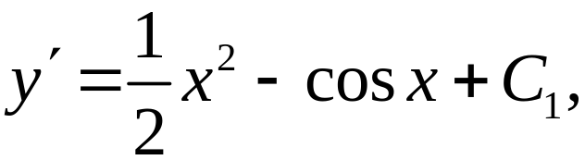
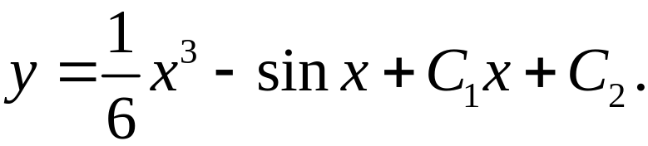
§12.3.1 特殊二阶微分方程
连续积分2次,便得方程的通解.
例
解
对所给方程积分,得
再积分,得通解为

Slide 3

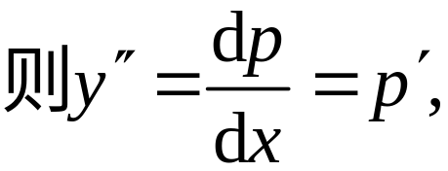


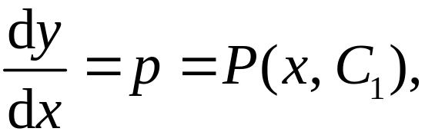

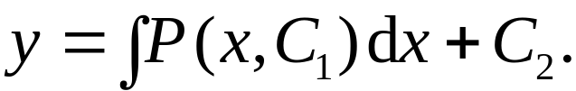
特点
解法
再直接积分,可得原方程的通解

Slide 4

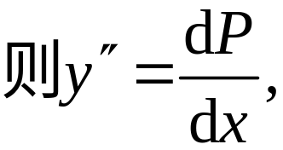

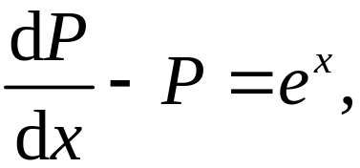
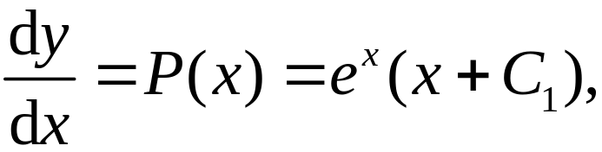
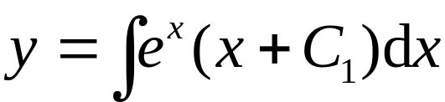
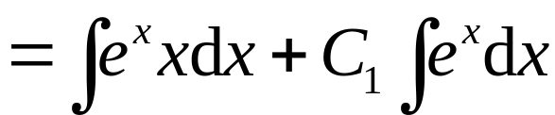


例3
解
原方程化为
这是一阶线性非齐次微分方程.
由公式得通解
故原方程的通解为

Slide 5
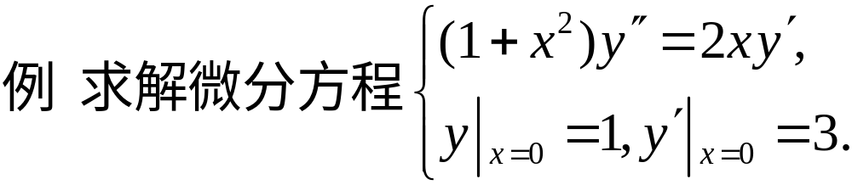
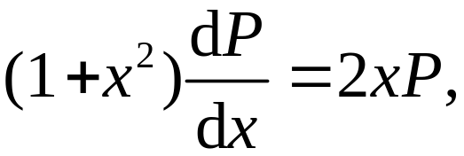
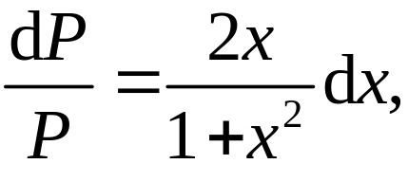

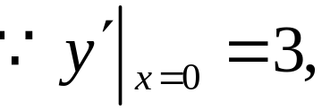

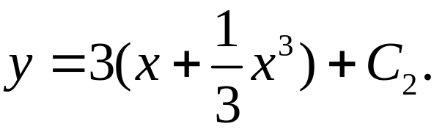
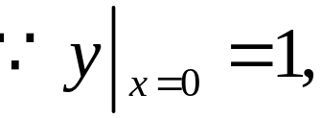


解
原方程化为
分离变量得
积分得
再直接积分,得通解

Slide 6
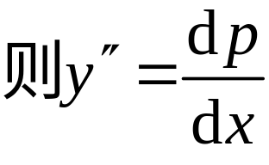
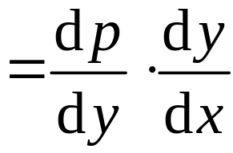
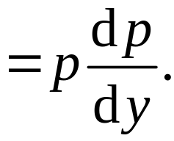

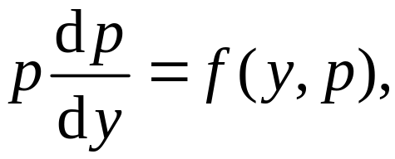


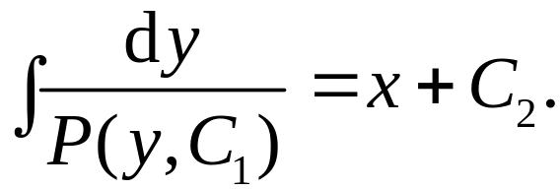
复合函数求导法则
故方程化为
设其通解为
分离变量后积分, 得原方程的通解

Slide 7

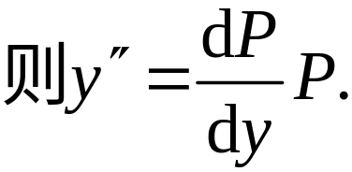

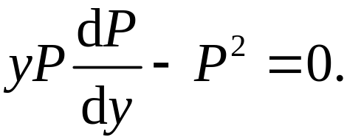
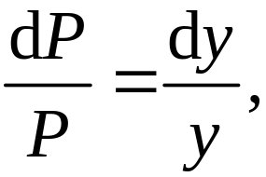

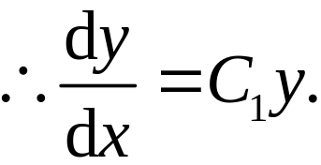
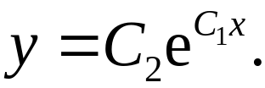
例5
解
原方程化为
分离变量得
积分得
再分离变量,求积分,得通解为

Slide 8

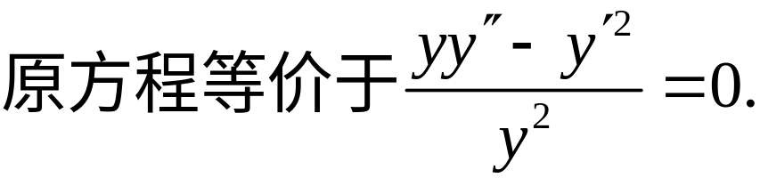

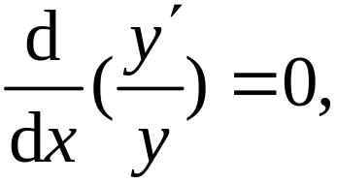
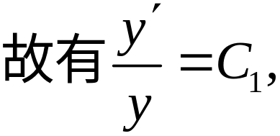
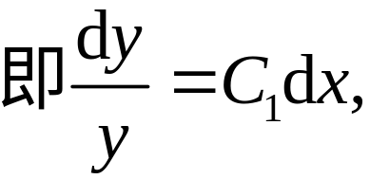
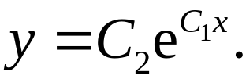
另解
将方程写成
积分后得通解
注意
这一段技巧性较高, 关键是配导数的方程.

Slide 9
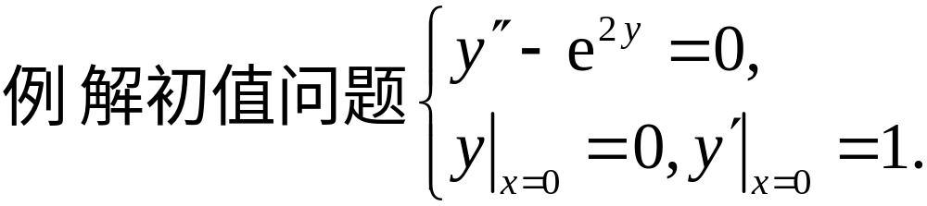
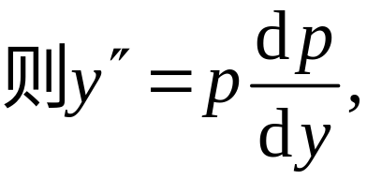

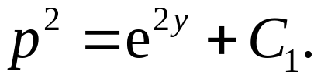
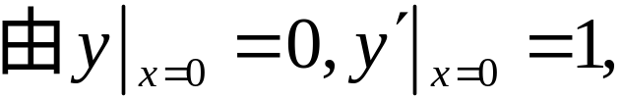

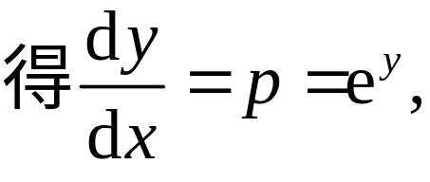
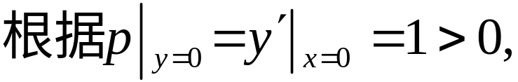

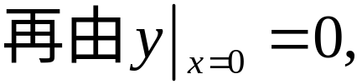


解
代入方程得
积分得
积分得
故所求特解为

Slide 10
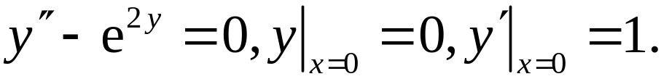


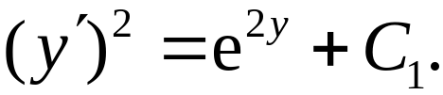
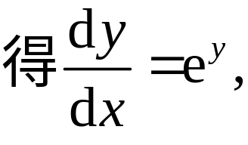
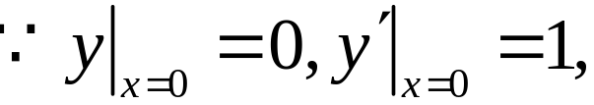


另解
其通解为
积分得
故所求特解为

Slide 11
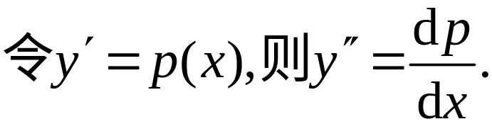
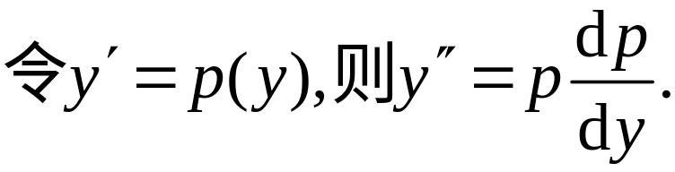
小结
解法
通过代换将其化成较低阶的方程来求解.
逐次积分
书p203 12-3 1(3)(4),2(2)(3), 3(5)(8),4(3),7(3)(4),8(2)(5)
练p117 六1,2,3,5,7,8,10, 七1,2,4,5,6,八1,3,4,6,8.

Slide 12



§12.3.2 二阶线性微分方程
1.二阶线性微分方程定义
二阶微分方程中出现的未知函数及未知函数的一,二阶导数都是一次, 这个方程称为二阶线性微分方程
一般形式为
称为二阶齐次线性微分方程;否则为非齐次方程.

Slide 13


相应的方程分别称为二阶常系数非齐次线性微分方程和二阶常系数齐次线性微分方程
下面给出二阶线性微分方程解的一些基本性质

Slide 14
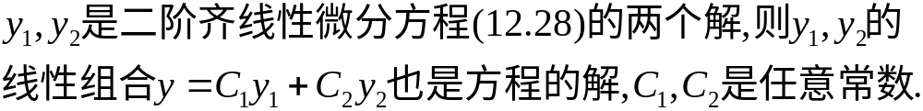

2. 定理1 齐次方程解的结构
证明
问题
为解决通解的判别问题,下面引入函数的线性相关与线性无关概念.

Slide 15
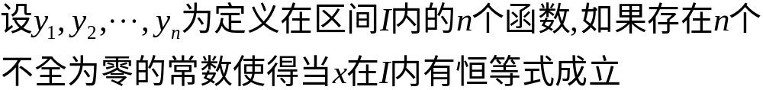

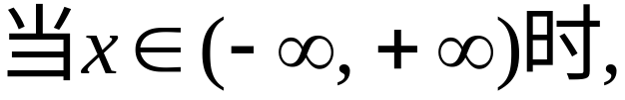
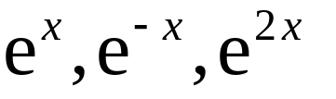



3. 线性相关, 线性无关的定义
那么称这n个函数在区间I内线性相关. 否则称线性无关.
例如
线性无关
线性相关
线性无关.

Slide 16
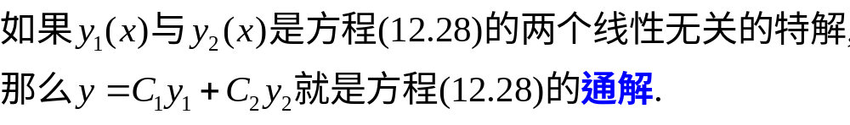


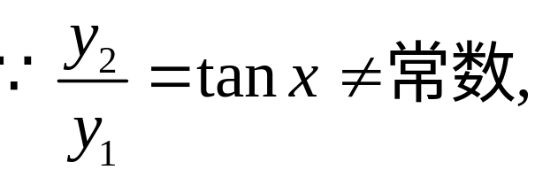
4. 定理2 齐次方程通解构成
例如
求解二阶齐次线性微分方程的通解问题转化为了求它两个线性无关的特解的问题

Slide 17
5. 定理3 非齐方程的解的结构
证明
6. 定理4 虚根的情况

Slide 18


7. 定理5 解的叠加原理

Slide 19






例7
解
由定理2知,方程的通解为
求导得
由初值条件得出
于是方程满足初值条件的特解为

Slide 20








例8
二阶常数变异
解
代入非齐次方程,
直接积分两次,得
所求通解为

Slide 21


§12.3.3 二阶常系数线性微分方程
二阶常系数非齐次线性微分方程的一般形式为
称为二阶常系数齐次线性微分方程

Slide 22




1. 二阶常系数齐次线性微分方程的解法
该式称为方程(12.38)的特征方程,其根称为特征根.
它的两个根为

Slide 23












两实特征根不等
例10

Slide 24












两实特征根相等
需找另一个与之无关的特解.
齐次方程的通解为

Slide 25












例11
解

Slide 26






一对共轭复根
上述解为复值形式,为得实值形式的解,利用欧拉公式
重新组合
通解为
例12

Slide 27










计算步骤
1) 写出特征方程,
2) 求出特征根
3) 根据两根的三种不同情形,写出通解.

Slide 28






2. 二阶常系数非齐次线性微分方程的解法
二阶常系数非齐次线性方程
对应齐次方程
通解结构
f (x)的常见类型
难点 如何求特解?
方法 待定系数法

Slide 29







就把3种形式全包含了

Slide 30






左右均为多项式,要恒成立,可用比较系数法确定Q(x)
为保证等号两边多项式次数一致
例13

Slide 31





例13
解
0不是特征根,
比较系数,得联立方程得

Slide 32










为保证两侧多项式次数一致
为保证两侧多项式次数一致

Slide 33




计算步骤
1) 写出特征方程,并求出特征根.
2) 判断r是不是特征根,单特征根或重特征根.
3) 确定Q(x)的次数
4) 用待定系数法确定Q(x)的所有系数.
5) 写出该特解

Slide 34









例14
解
原方程通解为

Slide 35










例16
解
对应齐次方程通解为
且2不是特征根,
原方程的通解为

Slide 36





例17
解
i不是特征根,
代入上述方程,整理得

Slide 37




取其虚部,即得原方程的特解
原方程的通解为

Slide 38







例
解
代入方程得

Slide 39







取其实部,得到
通解为

Slide 40

3. n阶常系数线性微分方程
设方程
该方程称为n阶常系数线性微分方程.相应齐次方程为
相应特征方程为

Slide 41








特征方程的根
齐次方程通解中的对应项
n次代数方程有n个根, 而特征方程的每一个根都对应着通解中的一项, 且每一项含一个任意常数.
注意

Slide 42



非齐次方程的特解
全部代入原方程(4阶)

Slide 43



例19
(1) 求对应齐次方程的通解
(2) 求非齐次方程的一个特解
全部代入原方程

Slide 44










4. 欧拉方程

Slide 45






代入欧拉方程,
欧拉方程可变为常系数方程

Slide 46





例20
解
原方程化为
特征方程为
齐次方程通解为

Slide 47




非齐方程特解为
代入原方程定出常数
方程的通解为

Slide 48



小结
1. 二阶常系数齐次微分方程求通解的步骤
1)写出相应的特征方程并求出特征根
2)根据特征根的情况,得到相应的通解.
特征根的情况
通解的表达式
2. 二阶线性非齐次方程的解
3. n阶常系数齐次微分方程的通解

